Slide 1
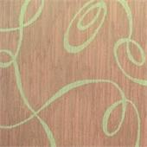
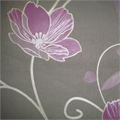
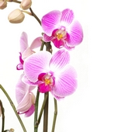
Лекция №4-1-ОР
Обои

Slide 2
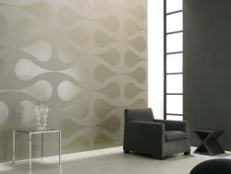
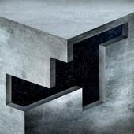
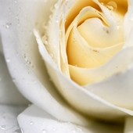
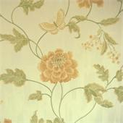
Обои – отделочный материал для внутренних стен и иногда потолков, обычно выпускается в виде рулонов. Обои бывают на бумажной, тканевой и полимерной основе.

Slide 3
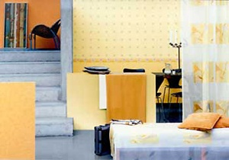
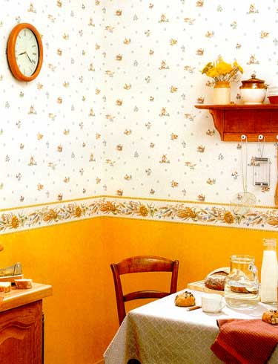
Свойства обоев разных типов
Водостойкость – способность обоев не разрушаться под воздействием воды в течение определенного времени.
Износостойкость – это сопротивляемость обоев изнашиванию в течение заданного срока эксплуатации.
Светостойкость – способность покрытия обоев не изменять окраску под действием солнечных лучей.
Звукопоглощение – способность обоев поглощать звуки и уменьшать силу звука в помещении.
Воздухопроницаемость - это способность пропускать воздух.
Маскирующие свойства обоев заключаются в их способности скрывать мелкие дефекты поверхности стен.

Slide 4
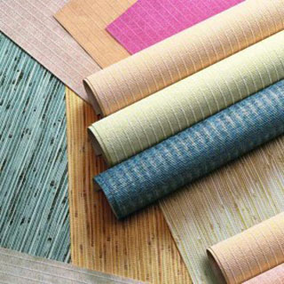
Классификация обоев
По водостойкоcти:
Водостойкость – способность обоев не разрушаться под воздействием воды в течение определенного времени.
Обои обычные
Такие экземпляры не выдерживают воздействие воды, им требуется только сухая протирка (протирание отдельных загрязненных мест тряпочкой или обработку пылесосом, но без соприкосновения щетки с обоями);
Обои водостойкие
Вот эти, наоборот, выдерживают протирание слабо загрязненных мест влажной губкой или мягкой тряпочкой без применения моющих средств;
Обои моющиеся
Выдерживают водную чистку с добавлением моющих средств;
Обои высокостойкие – виниловые
Выдерживают все вышеописанное и даже больше того.

Slide 5
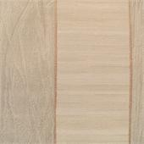
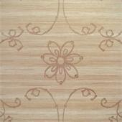
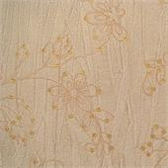
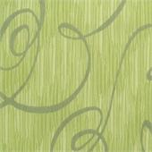
По виду поверхности:
Обои гладкие;
Обои с рельефным рисунком, наносимые на поверхность в процессе производства;
Обои с выдавленным мелким рисунком;
Обои с глубоким рисунком многослойные.

Slide 6
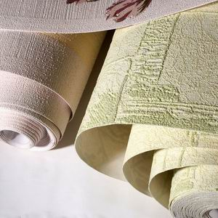
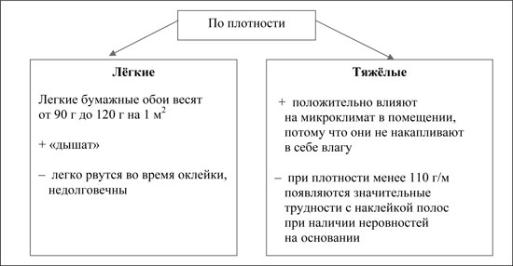
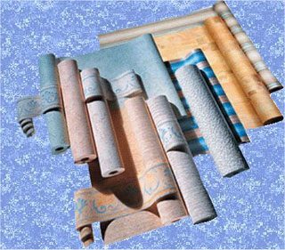

Slide 7
Описания обоев и рекомендации по выбору
Бумажные обои представляют самую большую часть обоев, представленных в продаже. Для них характерна дешевизна, простота в технологии отделки, и экологичность. Бумажные обои позволяют дышать стенам, и подойдут для отделки любых типов помещений. Бумажные обои бывают: гладкие, структурные и дуплекс.
Бумажные структурные обои более плотные, выпускаются с блестками, которые вкраплены в верхний слой покрытия, могут иметь различную фактуру, такими обоями хорошо скрывать неровности на стенах. Сегодня популярны дуплексные бумажные обои – рифленые, которые состоят из слоев бумаги, покрытых специальным составом для улучшения эксплуатации обоев, что также повышает и срок их использования. Дуплексные обои можно красить, они имеют белый цвет, а также их пропитывают водоотталкивающим специальным составом. Обои после окраски остаются воздухопроницаемыми. Достоинство дуплексных обоев в том, что их можно окрашивать в любые цвета, перекрашивать, и ими легко скрыть трещины на стенах.

Slide 8
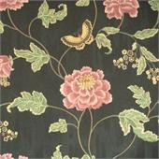
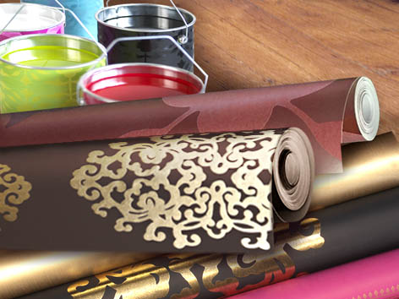
Виниловые обои
Виниловые обои – современные, долговечные и моющиеся. Все обои водостойкие, но в разной степени. Виниловые обои имеет два слоя, бумажный нижний слой, покрыт слоем ПВХ, а верхний слой имеет рисунок или тиснение. Виниловые обои пропитаны специальным составом, предотвращающим от образования на стенах плесени и грибков. Виниловые обои могут имитировать отделочные материалы – от простой штукатурки до текстиля. Все они моются, прочны и долговечны. Виниловые обои можно использовать в отделке кухни, ванной, прихожих и прочее. В качестве недостатка можно отметить воздухонепроницаемость. Виниловые виды обоев бывают: шелкография, вспененный винил, тяжелый винил, флет-винил.
Шелкография. У обоев бумажный нижний слой, а верхний представляет собой чистый винил, или тот же винил, но с шелковыми нитями, который создает впечатление шелковой ткани. Виниловые обои с рельефом – имитация керамической плитки или природных натуральных камней. Обои хорошо подойдут при отделке ванных комнат и кухонь.

Slide 9
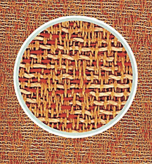
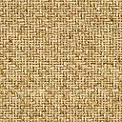
Текстильные виды обоев
Текстильные виды обоев напоминают натуральный текстиль, хлопок, лен, вискозу. Текстильные обои – были изобретены давно. До появления бумажных обоев было принято обивать стены помещений тканями. Современные текстильные обои - это ткань, наклеенная на основу из бумаги. Обои отлично поглотят шум, да и выглядят красиво.

Slide 10
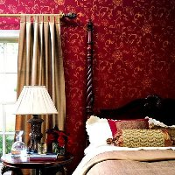
Велюровые обои
Велюровые обои отличает бархатистость, при ярком освещении рисунок на обоях начинает играть. Существуют текстильные обои с основой тканевой и синтетической. Стены, оклеенные такими обоями, тепло- и звуконепроницаемы, а обои упругие и мягкие на ощупь. Производятся такие обои по индивидуальному заказу в размер стены. Велюровые обои клеятся на стену при помощи специального валика, имеющего длинный шелковый ворс, необходимо при оклейке вертикально проглаживать обои. Недостатком велюровых обоев можно назвать то, что они слишком тяжелые и клеить их необходимо специальным суперсильным клеем.

Slide 11
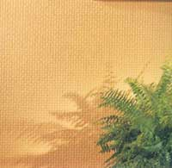
Обои стекловолок-нистые
Обои стекловолокнистые – особый вид обоев, в основе которых лежит нить из стекловолокна. Могут быть одно- и двухслойными. Поверхность стеклообоев имеет рельефный рисунок. Стеклообои прочные, но, в то же время эластичные, ими можно закрыть мелкие щели в штукатурке. Стеклообои нужно красить красками водоэмульсионными или латексными, их можно перекрашивать до 10 раз. Стеклообои клеятся на любую поверхность.

Slide 12
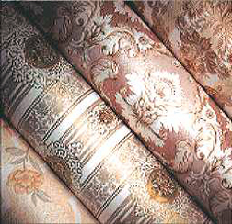
Металлические обои
Металлические обои – со временем не потеряют яркость, не сотрутся, но боятся острых предметов. Представляют собой металлическую фольгу на бумажной или флизелиновой основе, на которой краской нанесен рисунок. Недостаток – во время работы по наклейке металлических обоев необходимо отключать электричество в квартире.

Slide 13
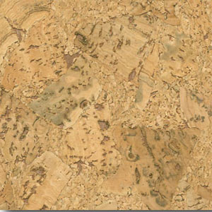
Пробковые обои
Пробковые обои делают из тонкого слоя натуральной пробки и наносят на бумажное полотно. Обои не притягивают пыль, потому что не электризуются.
В выборе обоев руководствуйтесь своим вкусом и материальными средствами. Однако лучше выбирать дорогие обои, т.к. они обладают водостойкостью, устойчивостью к износу, свету и т.д.

Slide 14
По применяемым материалам обои также делятся на несколько видов:
Тисненые обои печатаются на бумаге без древесины, а затем бумага-подкладка в рабочем процессе кашируется и деформируется. Применение клея их не деформирует, после высыхания они сохраняют свою прежнюю структуру и размеры, не дают "усадки".
Гранулированные обои изготовляют с применением относительно новых технологий. На расслаиваемую двухслойную бумагу посредством печати наносится клей, затем методом рассеивания гранулят, образующий рисунок. Между глубокой и трафаретной печатью инсталлирован узор гофрирования, что придает печати матерчатый вид.
Структурно-профильные обои. Расслаиваемая двухслойная бумага специально препарируется пенопластовой пастой. Получают белые обои, грубоволокнистые обои, со штуктарной или тканевой структурой. Они могут быть и многокрасочными, отличаются устойчивостью к загрязнениям.

Slide 15
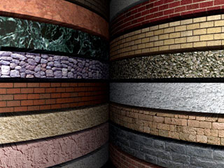
Обои - расчёт, подготовка, оклейка
Расчёт количества обоев по специальным таблицам и обойным калькуляторам позволит приобрести правильное количество обоев. Не стоит забывать про небольшой запас на случай повреждения покрытий в период ремонта или эксплуатации помещения.
Подготовка стен под оклейку - важнейший этап в оклейке обоями. Ошибки допущенные на этом этапе способны напрочь уничтожить окончательный внешний вид стен и общее впечатление от ремонта.
Обойный клей выбирается в зависимости от типа обоев, от их специфических характеристик. Неправильный выбор клея может привести к бесповоротной порче обоев и напрасной трате времени, необходимого для оклейки стен.
Цвет обоев и его неправильный выбор могут стать серьёзной проблемой психологического характера для людей, которые будут жить или работать в помещениях с агрессивными цветами стен и т.д.
Краска для обоев которая представлена в широком ассортименте на отечественном строительном рынке может отличаться своими экологическими показателями, истираемостью, устойчивостью к выгоранию от ультрафиолета и т.д.
Отделочные материалы - Вы можете получить дополнительную информацию о других строительных и отделочных материалах.

Slide 16
Общие условия отдельных партий обоев предусматривают:
проверку средней плотности взвешиванием трех образцов размером 10х10 см с точностью до 0,01г;
проверку паропроводимости - в гр. на единицу поверхности и времени;
проверку стойкости к влажной протирке методом протирания образца обоев влажным тампоном, обтянутым фланелью и пригруженным массой 100 г (после 10 перемещений по 100 мм каждый, тампон не должен загрязняться, а поверхность образцов не должна иметь повреждений);
определение стойкости к промыванию методом, аналогичным прежнему, но тампон смачивают водой с добавлением моющих веществ (после 50 перемещений тампон не должен загрязняться, а поверхность образцов не должна повредиться);
определение стойкости к воздействию света.

Slide 17
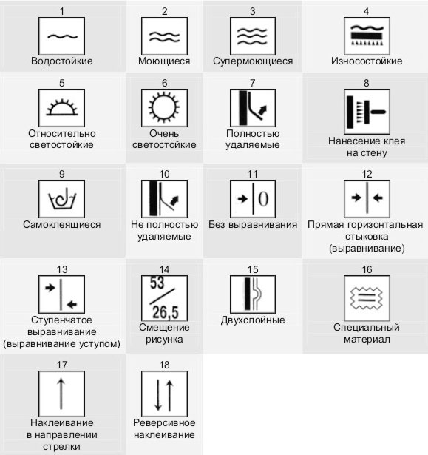
Маркировочные символы (согласно Европейскому стандарту)

Slide 18
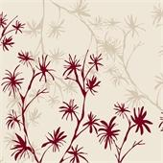
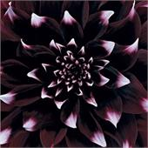
Обои для стен в современном интерьере играют одну из решающих ролей. То огромное разнообразие видов обоев, которое предлагают сегодня производители, позволяет оформить с их помощью абсолютно любой интерьер – будь то квартира, загородный дом или офис, интерьер в классическом, современном или этническом стиле и так далее. Помимо разнообразного дизайна (цвет, рельеф и рисунок поверхности) существует множество типов обоев, различных по материалу и способу изготовления. Производители разработали множество коллекций, предназначенных для комнат определенного назначения – это обои для кухни и туалетных комнат, спальни, детской, гостиной и т.д. Модным течением в современном дизайне обоев стала также ориентация на экологичные и натуральные материалы.

Slide 19
